Slide 1
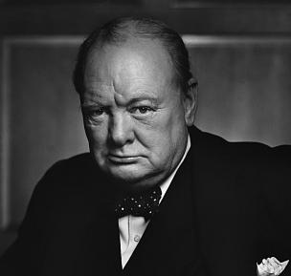
Winston Churchill
Najpomembnejši britanski državnik 20. stoletja
1874-1965

Slide 2
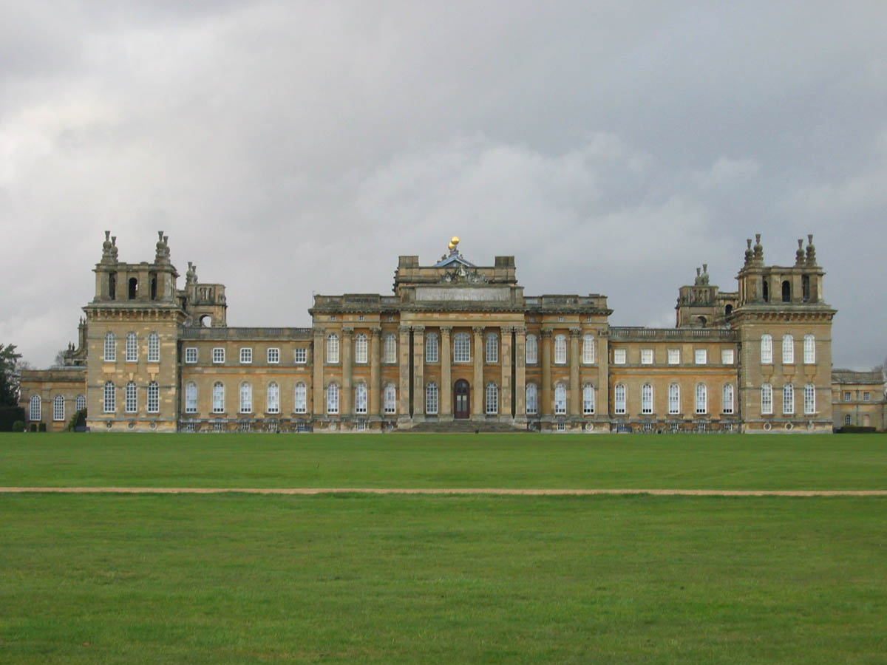
Leta njegove mladosti
Blenheim Palace

Slide 3
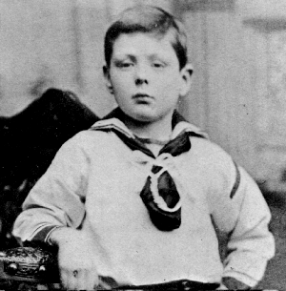
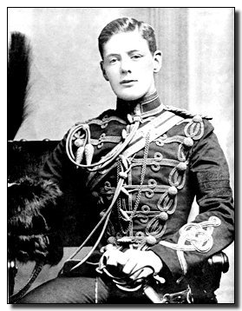
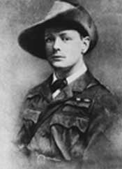
Winston Leonard Spencer Churchill
Winston Leonard Spencer Churchill
Pri 7ih letih
Pri 20ih letih
Pri 25 letih

Slide 4
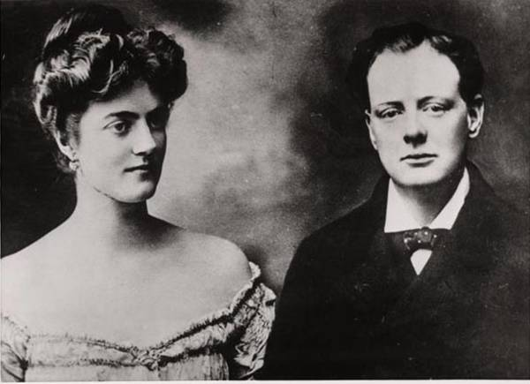
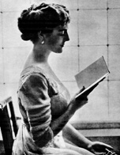
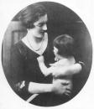
Clementine and Churchill
Winston se je poročil s
Clementine Ogilvy Spencer
Hozier 12 septembra 1908.Ona je bila 23, on pa 33.
“Moj največji uspeh je bil to, da sem ženo prepričal, da se je poročila z mano.”

Slide 5
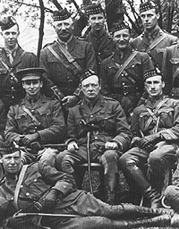
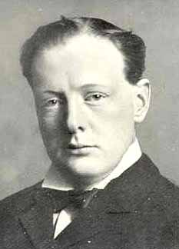
1. SVETOVNA VOJNA – 1914-1918
To je slika Winstona, ko je bil prvi admiral.

Slide 6
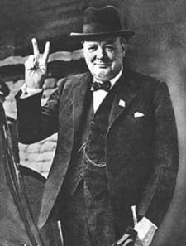
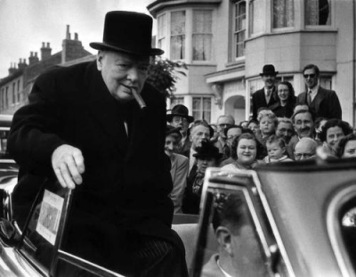
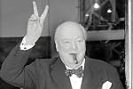
DRUGA SVETOVNA VOJNA – 1939-1945
“I have nothing to offer but blood, toil, tears, and sweat."

Slide 7
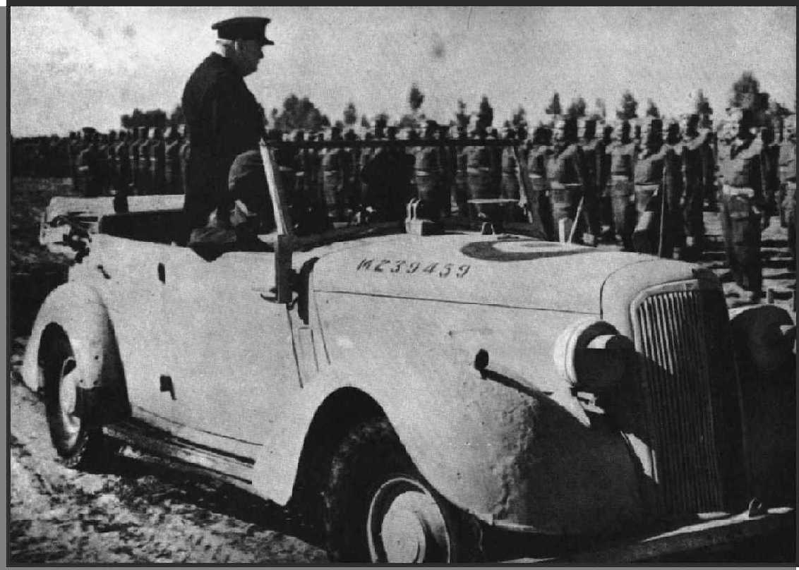
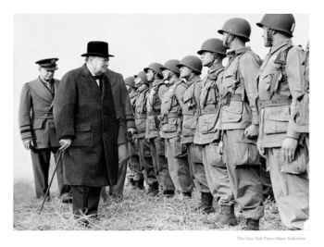

Slide 8
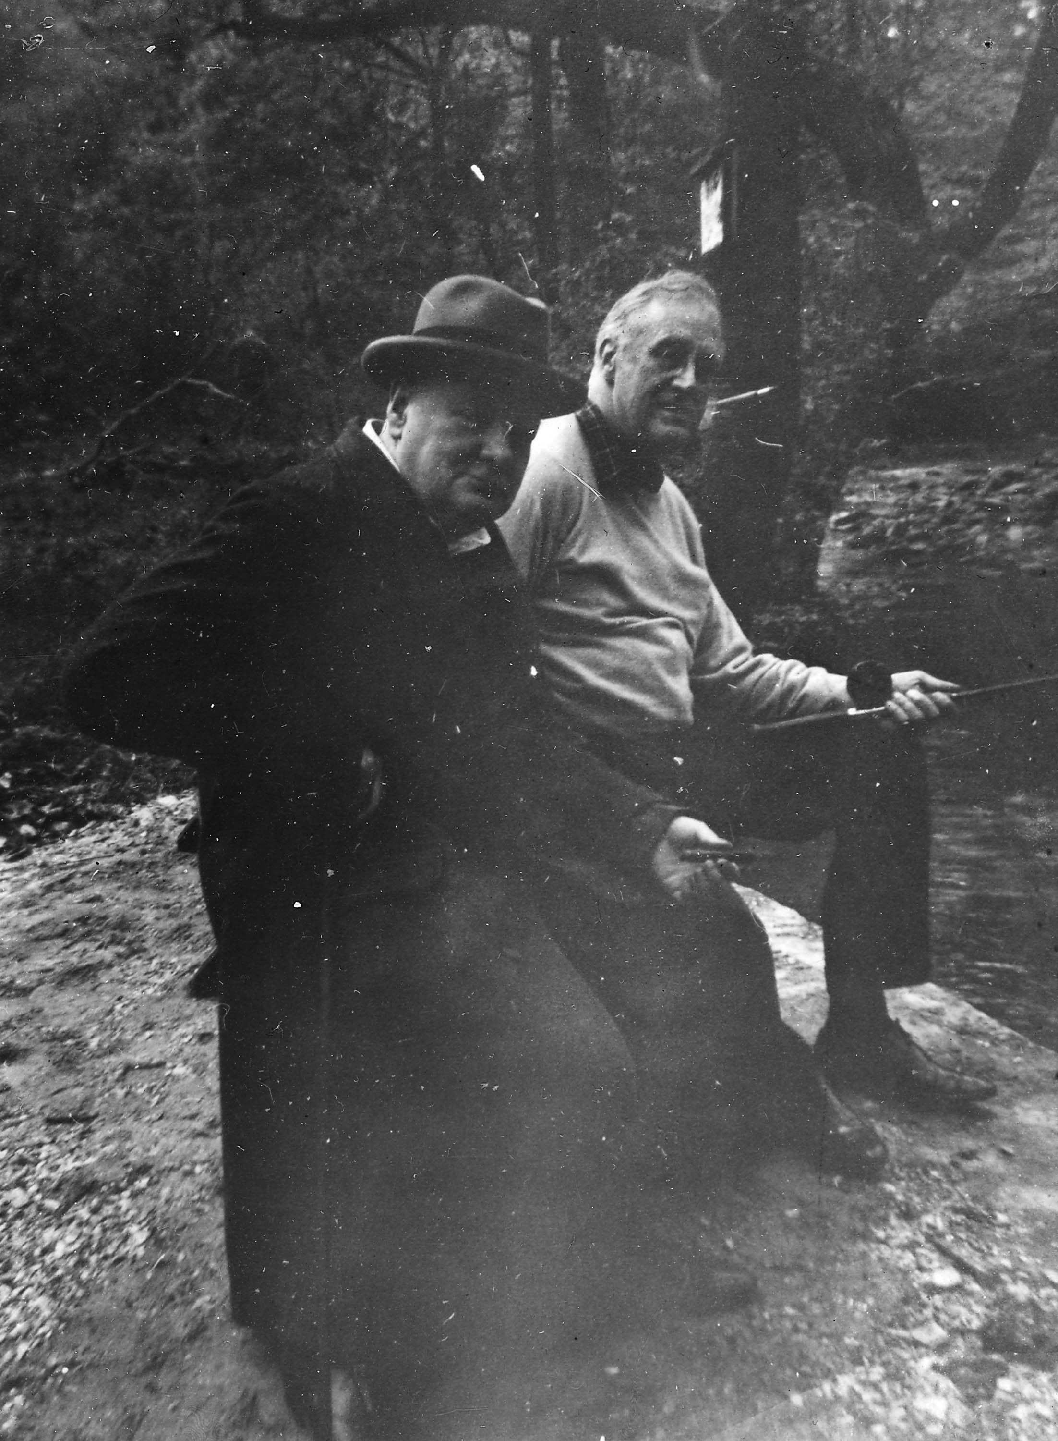
Winston se je spoprijateljil s Franklinom Delanom Rooseveltom.

Slide 9
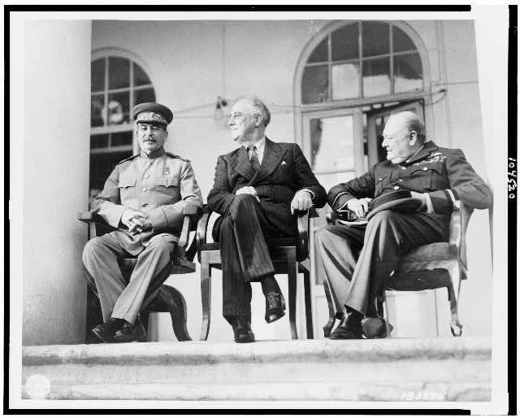
Veliki trije

Slide 10
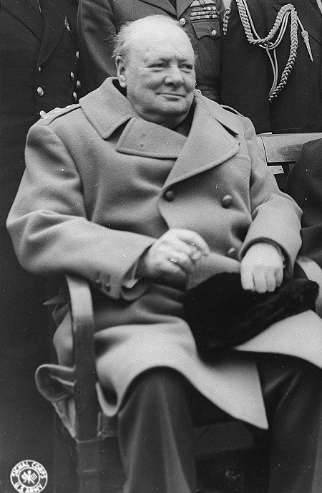
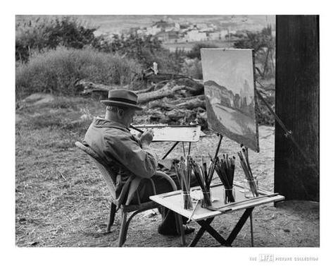
Po drugi svetovni vojni

Slide 11
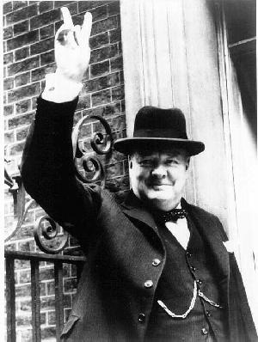
“Study history, study history. In history lies all the secrets of statecraft.”

